Slide 1
KOMUNIKASI
DALAM
KEPENGAWASAN
Disampaikan pada
Bimbingan Teknis Pengawas SMA Provinsi Jawa Barat
Angkatan I Tahun 2021
Oleh:
Dr. H. Eep Saeful RF, M.Pd
Widyaiswara BPSDM jabar

Slide 2


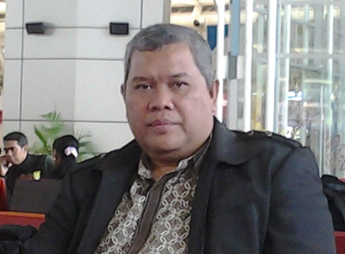
Biodata
Biodata
EEP
SAEFUL
ROJAB
FANSURI
Cianjur, 24 Oktober 1966
IKIP/UPI Bandung (S1-S2-S3)
Kanwil Depdikbud/Disdik Jabar 1994 - 2009
Widyaiswara Disdik Jabar 2009 - 2019
Widyaiswara BPSDM Jabar – 2019 - …
Jl. Ir. H. Juanda no. 42 Panembong – Cjr.
08122184730 – eepsaeful@jabarprov.go.id

Slide 3
PENGERTIAN KOMUNIKASI
“Pemberian atau penukaran informasi, tanda, pesan, baik secara lisan, non lisan dan tulisan.”
“Komunikasi merupakan sistim dan proses yang dipakai untuk menyampaikan atau menyebarluaskan informasi, terutama menggunakan alat elektronik atau gelombag radio.”
“Komunikasi … mencakup semua cara dimana setiap pemikiran bisa saling mempengaruhi
“Komunikasi adalah seni menyampaikan ide, terutama dalam perkataan lisan dan tulisan.”
“Komunikasi terjadi ketika seseorang atau lebih mengirim dan menerima pesan yang terdistorsi oleh gangguan, terjadi dalam konteks, mempunyai beberapa efek, dan memungkin memberikan umpan balik.”

Slide 4
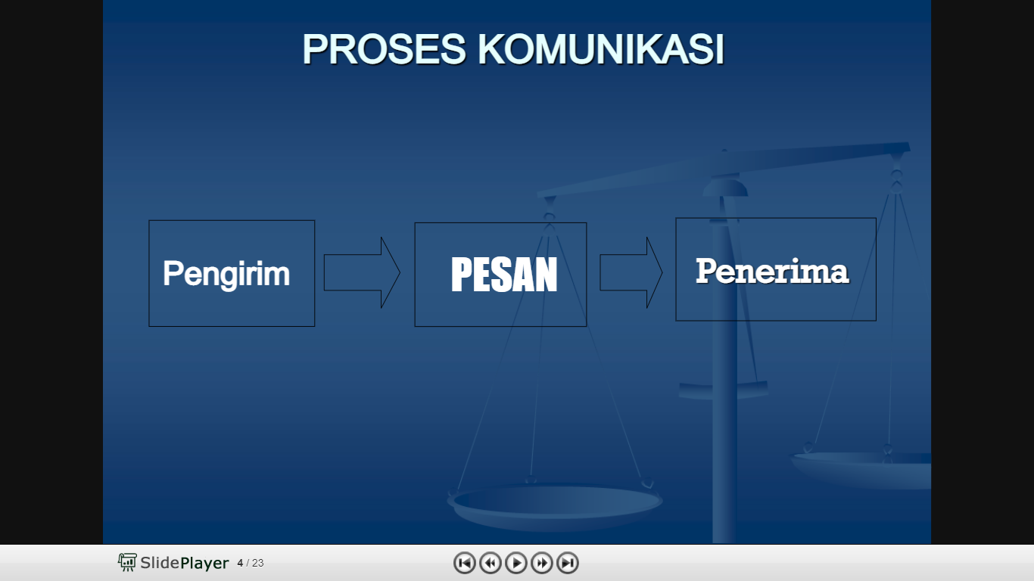

Slide 5
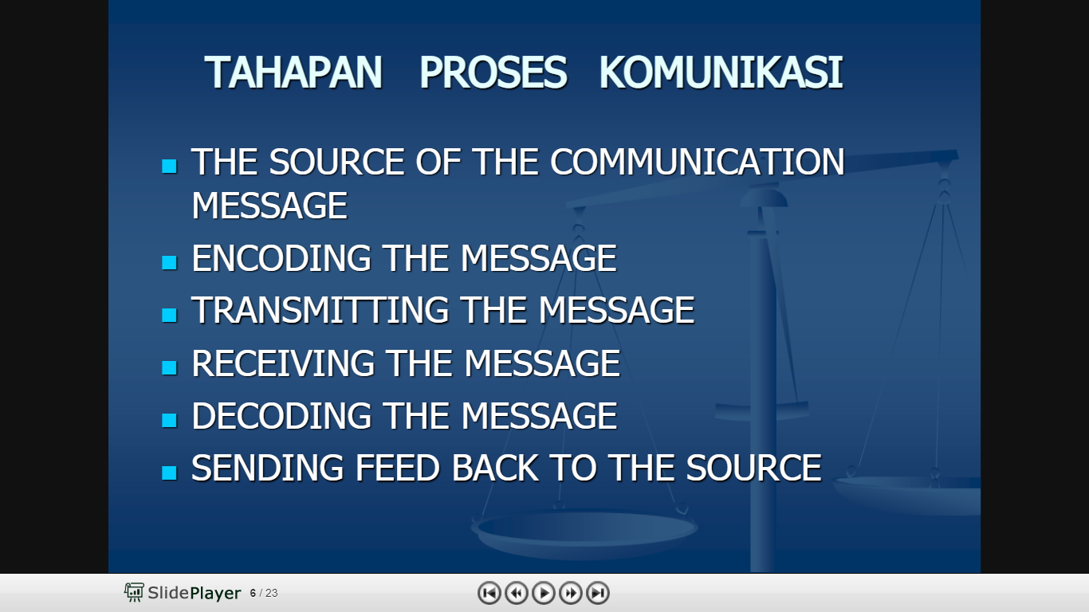

Slide 6
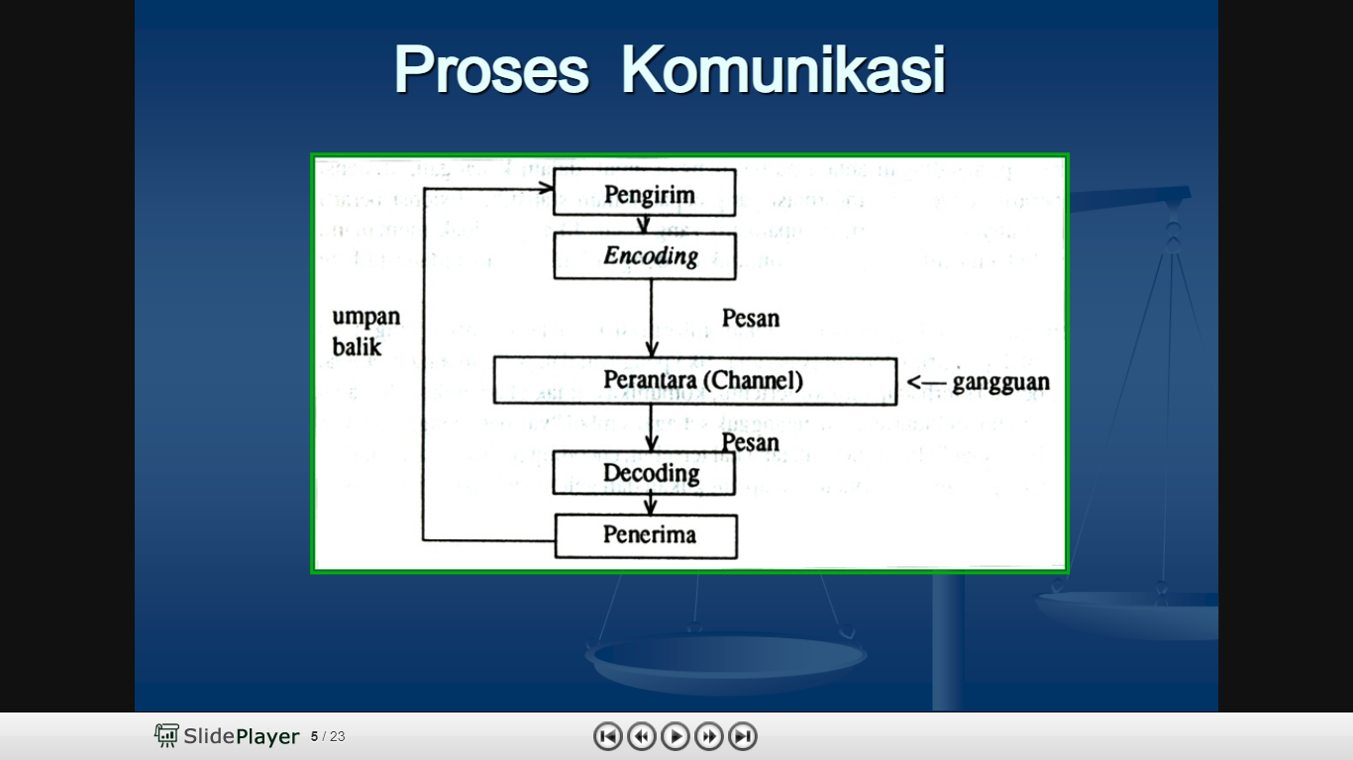

Slide 7
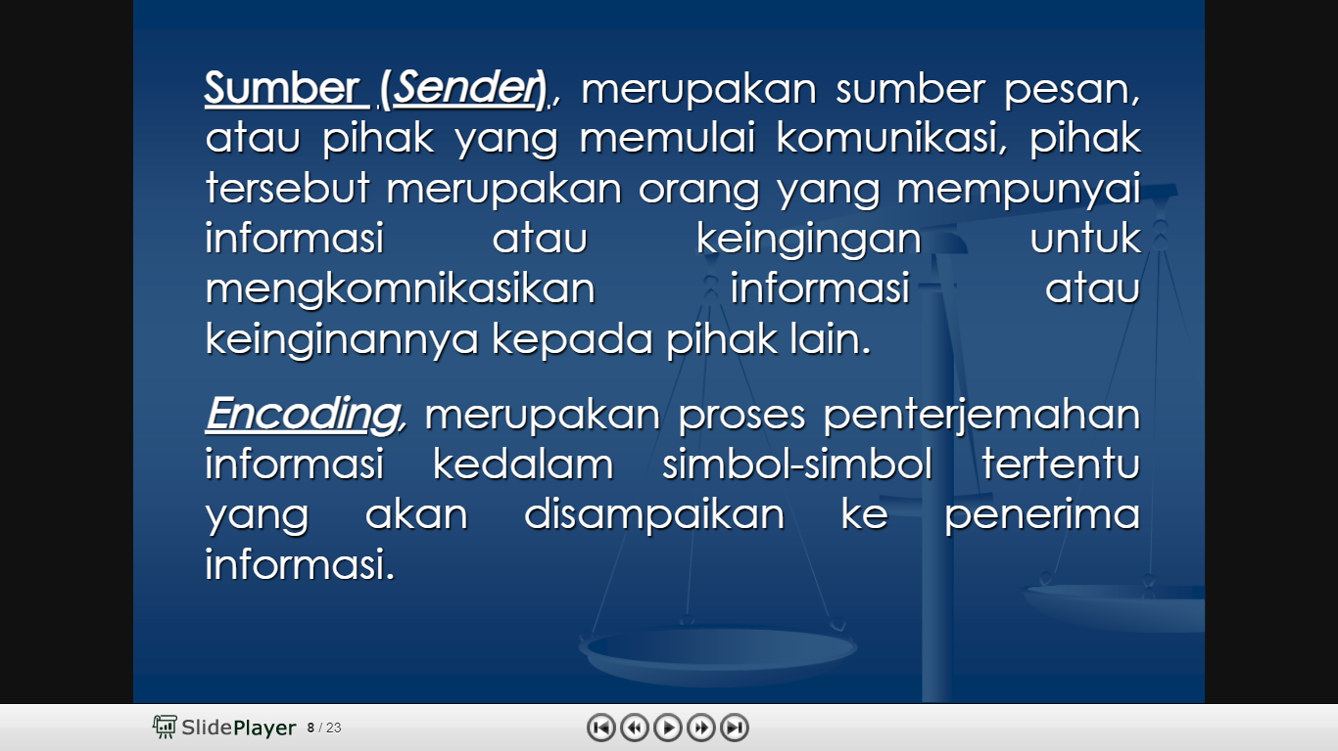

Slide 8
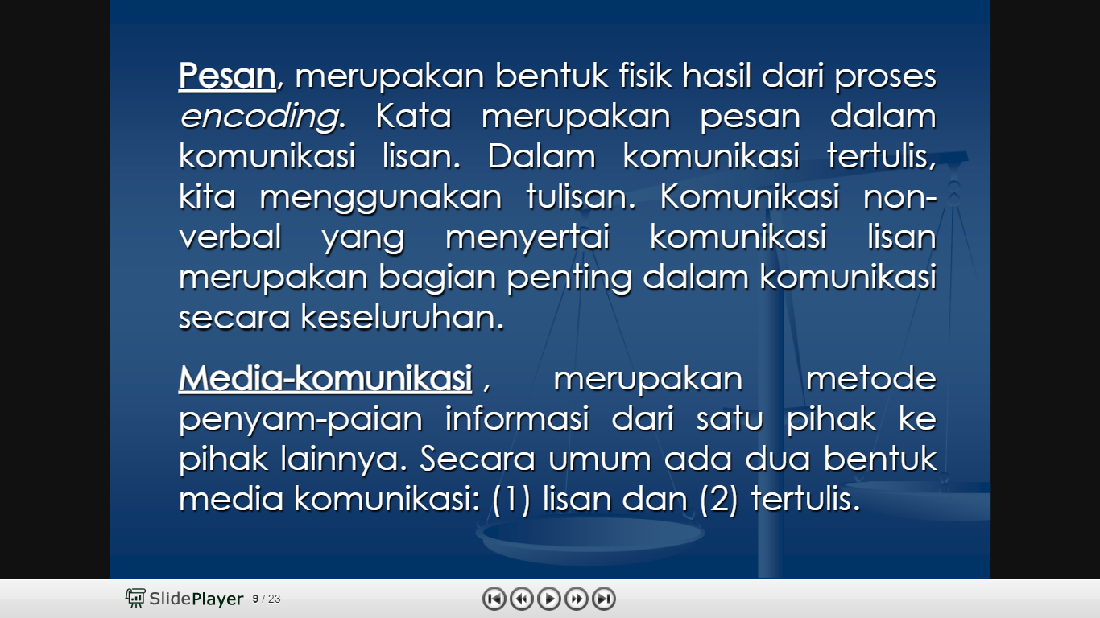

Slide 9
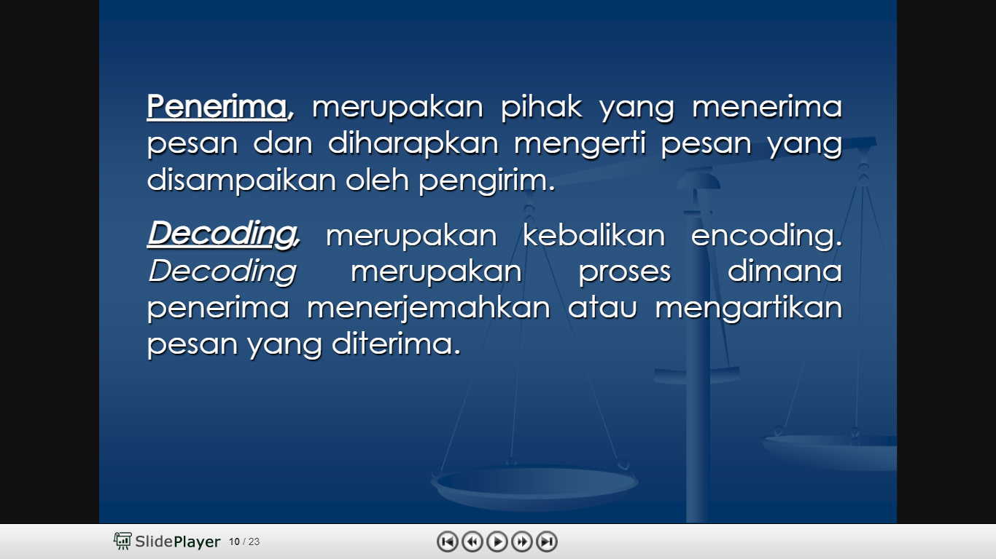

Slide 10
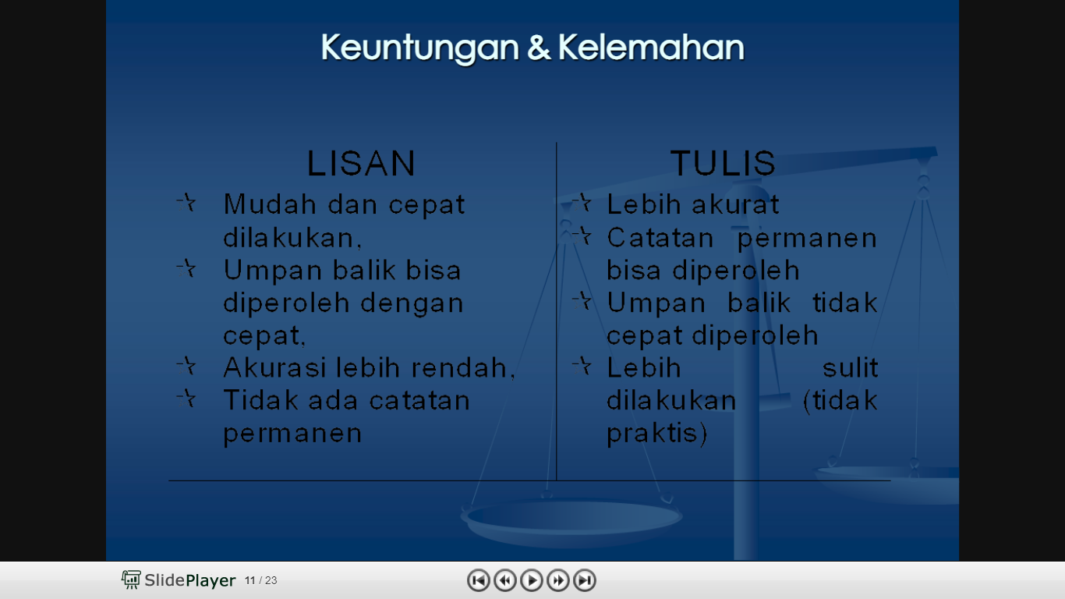

Slide 11
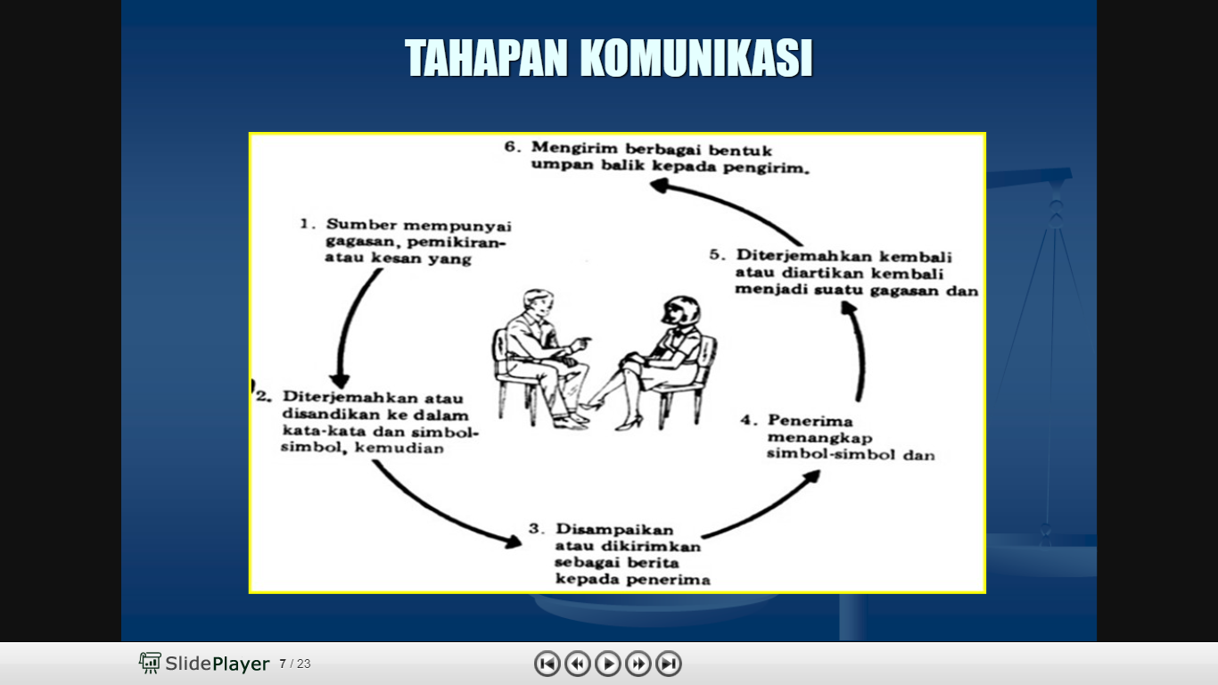

Slide 12
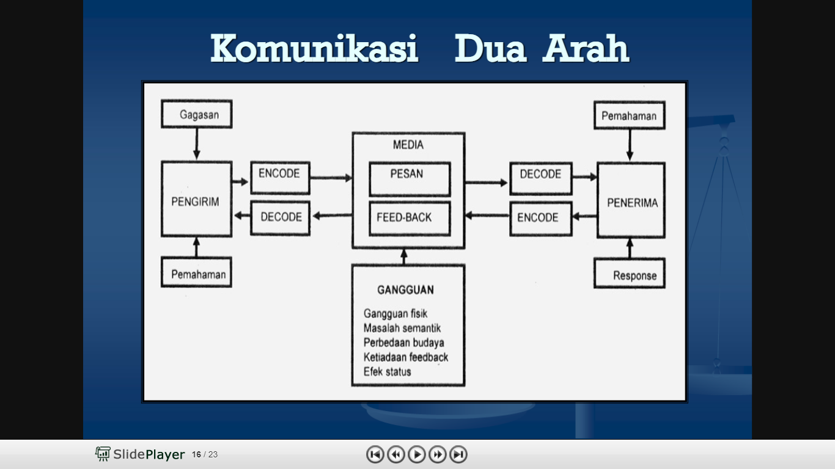

Slide 13
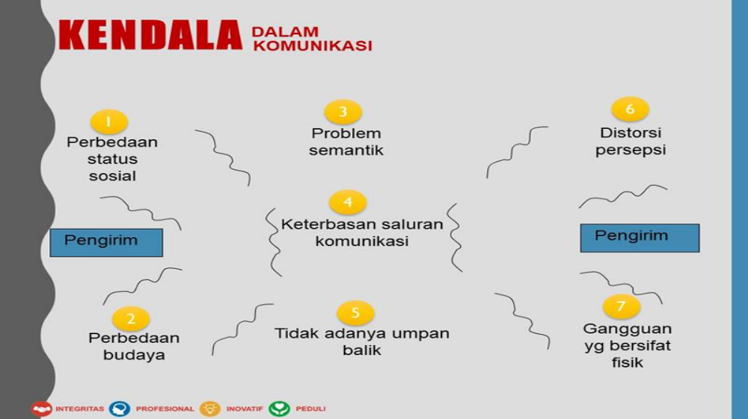

Slide 14
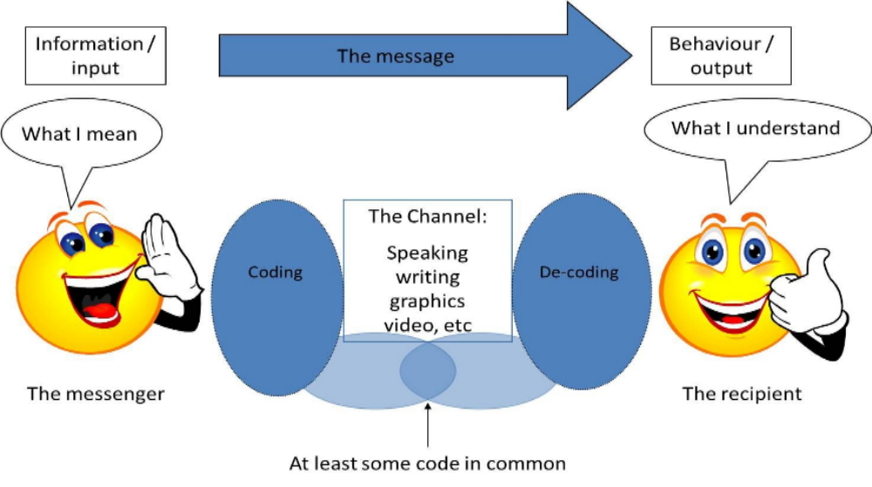

Slide 15
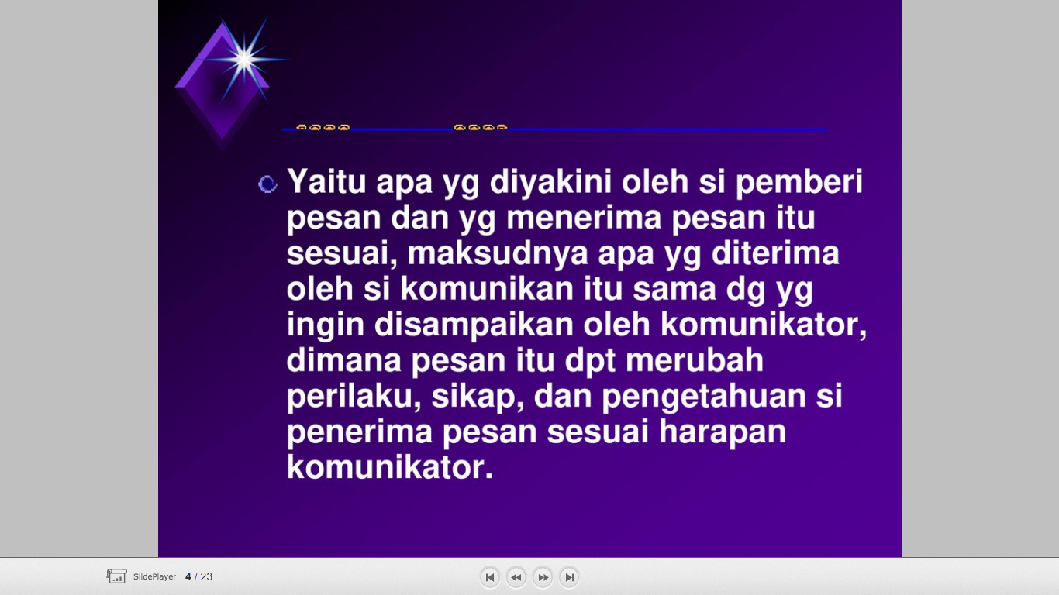
KOMUNIKASI EFEKTIF

Slide 16
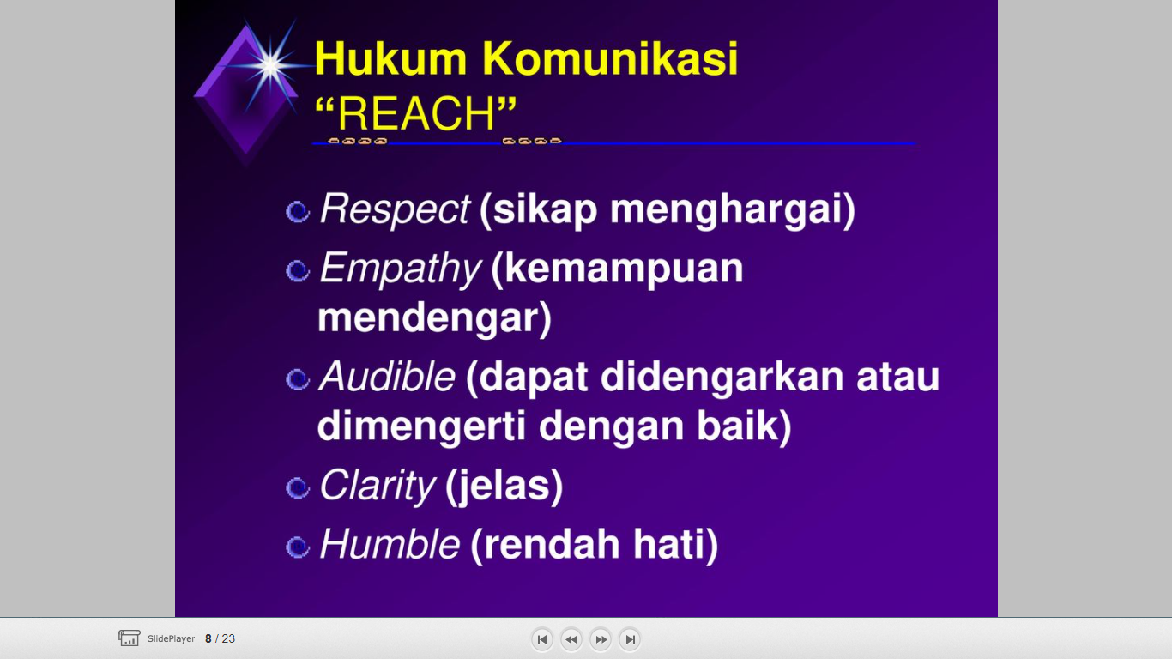

Slide 17
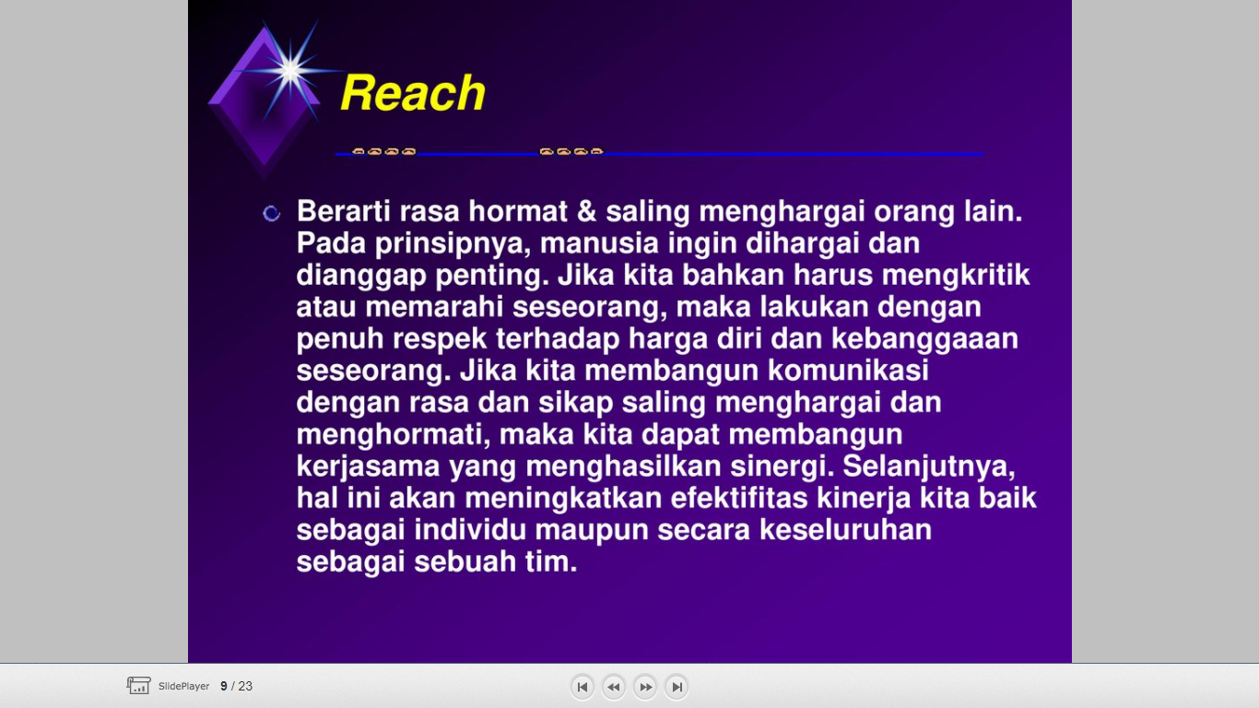
Respect

Slide 18
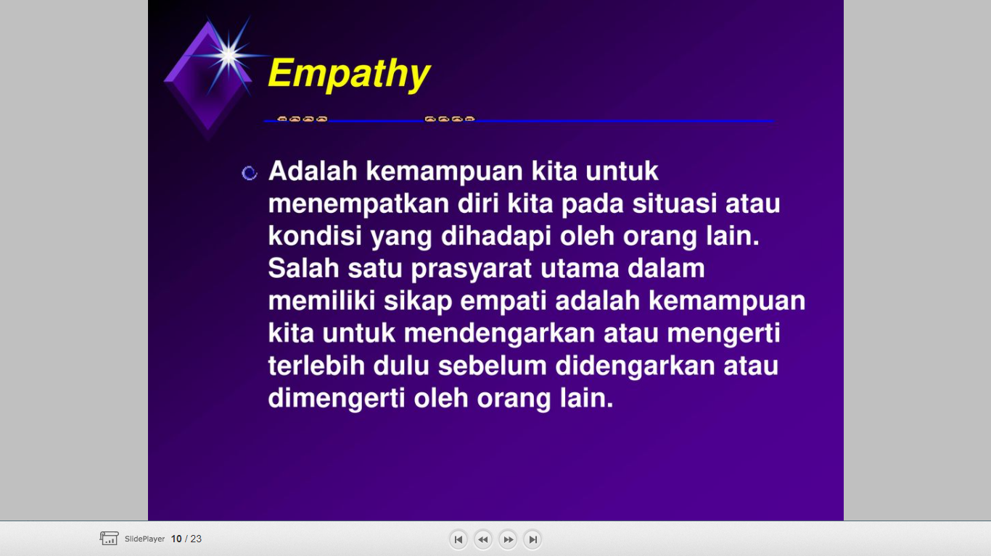

Slide 19
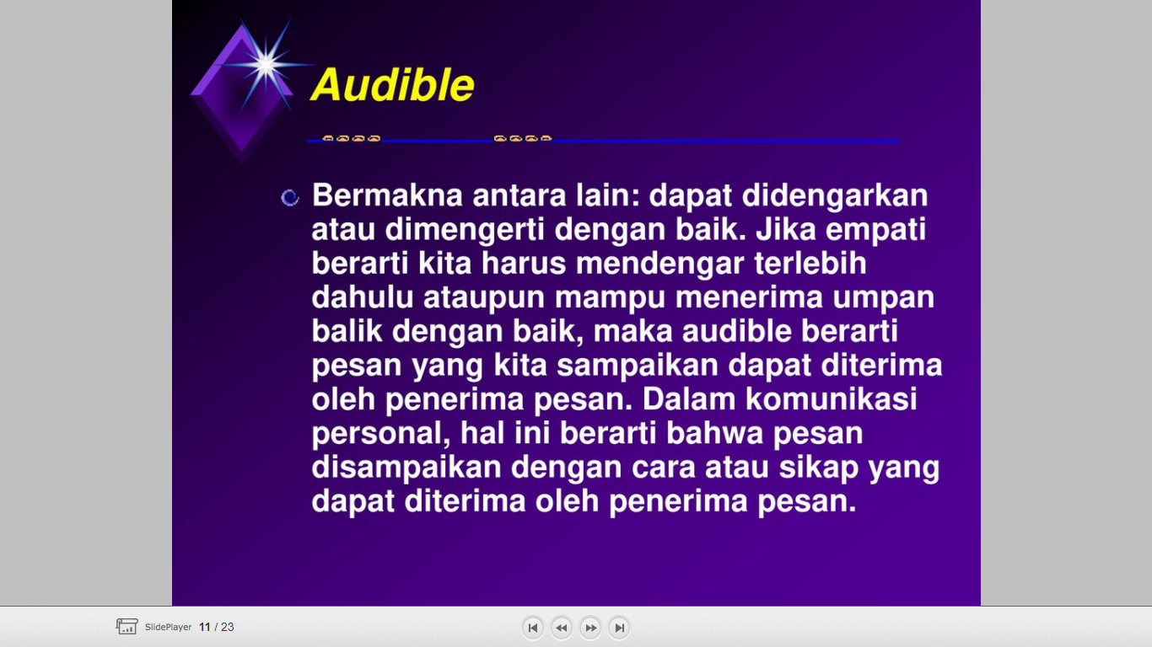

Slide 20
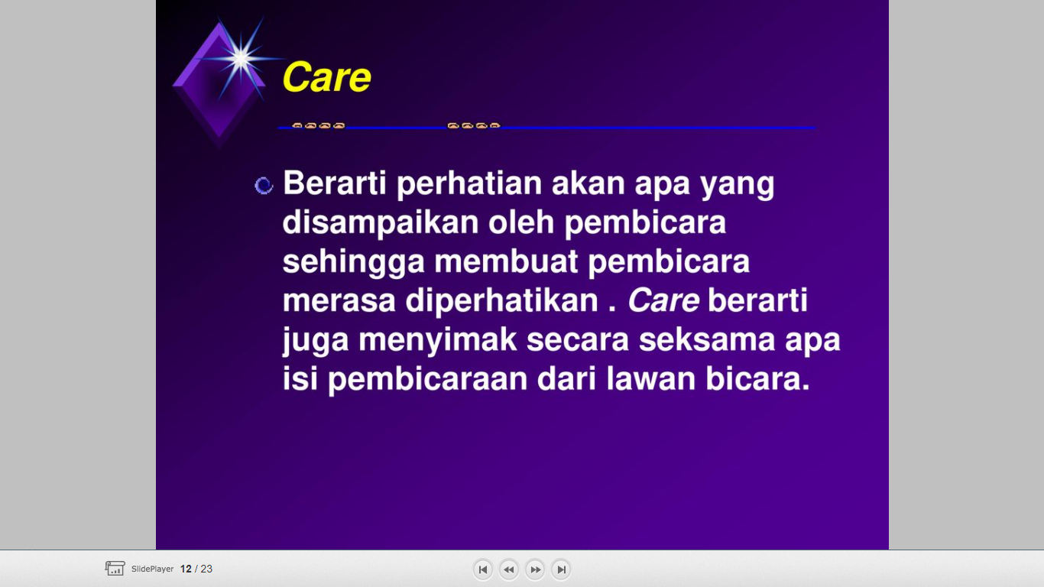

Slide 21
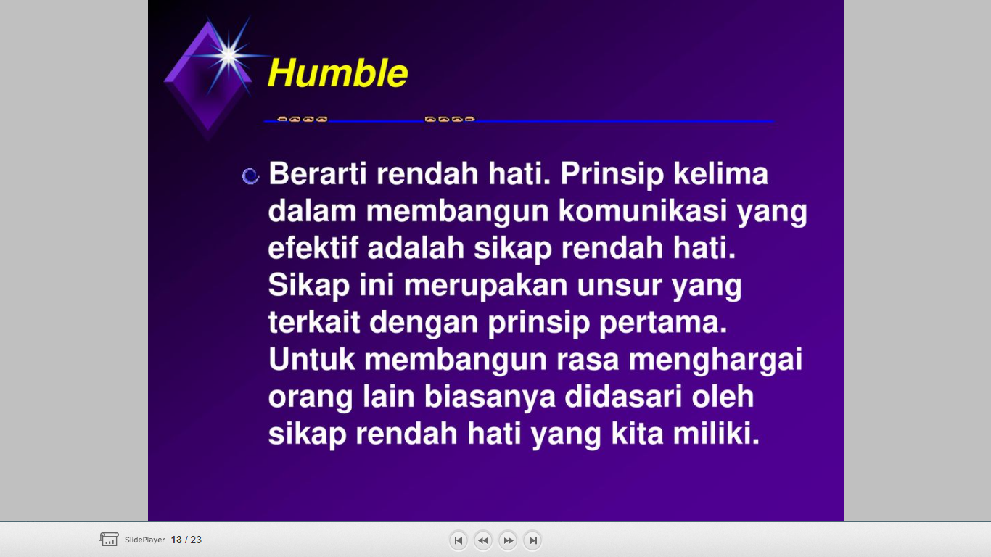

Slide 22
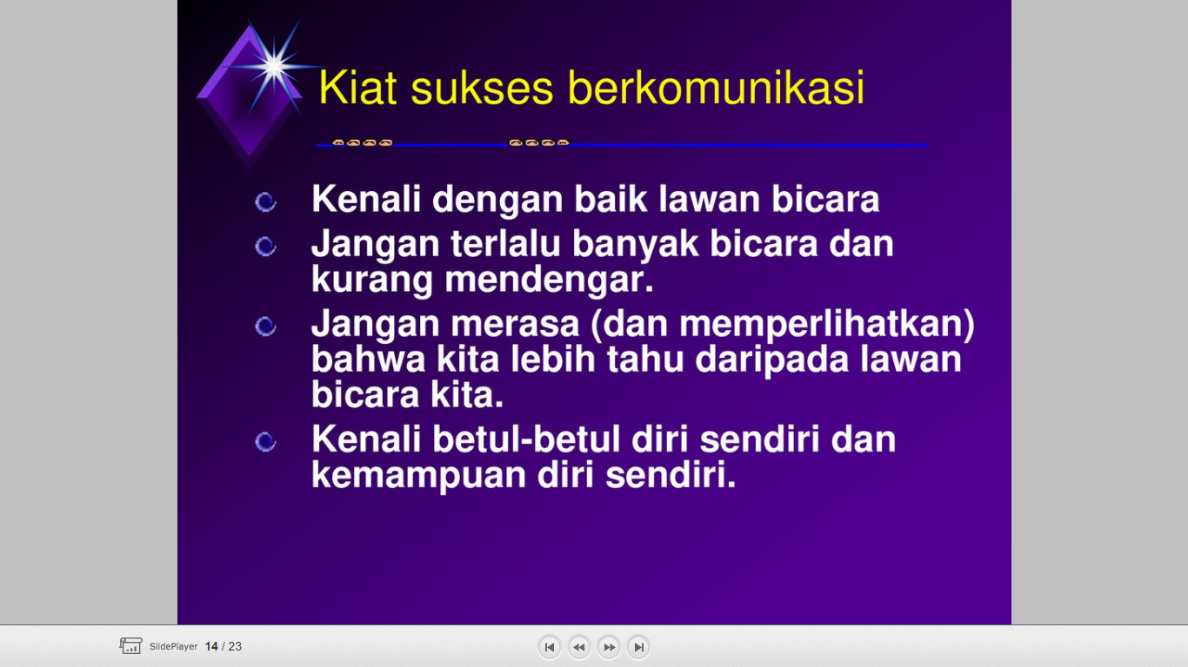

Slide 23
Gaya komunikasi
PASIF (Non Asertif)
ASERTIF
AGRESIF
Tidak mampu mengatakan tidak atau tidak berani berbeda pendapat dengan orang lain (lawan bicara)
dapat menyampaikan atau mengekspresikan apa yang dirasakannya dan diinginkannya, tanpa harus menyakiti atau merampas hak orang lain
cenderung bertindak agresif dan tidak perduli dengan hak, perasaan dan keinginan orang lain.

Slide 24



EKSPRESI WAJAH
AGRESSIF
NON-ASERTIF
ASERTIF
Wajah tegang
mata terbelalak
tanpa berkedip
alis mata naik
Wajah memohon
mata terbelalak
sering berkedip
alis mata naik
Wajah rileks
mata memandang simpatik/bijaksana
sedikit berkedip
alis mata normal
Senyum merendahkan atau sarkastik
Senyum gugup
Menekan bibir
bawah
Senyum tulus
Mulut rileks
Bibir rapat
Memperlihatkan kemarahan dengan membuang muka
Memperlihatkan kemarahan dengan wajar
Memperlihatkan kemarahan dengan keras

Slide 25
PERKATAAN
AGRESSIF
NON-ASERTIF
ASERTIF
Anda selalu mengiterupsi cerita saya !
Saya mohon tidak ada yang menginterupsi cerita saya !
Saya ingin bercerita tanpa interupsi !
Saya senang bila
ruangan ini lebih
bersih lagi !
Anda menyapu ruangan ini tidak bersih !
Saya lihat ruangan ini tidak bersih, apakah bisa dibersihkan lagi !
Tolong ambilkan
saya . . . !

Slide 26

Ciri-ciri komunikasi asertif
Terbuka dan jujur terhadap pendapat diri dan orang lain.
Mendengarkan pendapat orang lain dan memahaminya.
Menyatakan pendapat pribadi tanpa mengorbankan perasaan orang lain.
Mencari solusi bersama dan keputusan.
Menghargai diri sendiri dan orang lain dan mampu mengatasi konflik
Menyatakan perasaan pribadi, jujur tetapi hati-hati.
Mempertahankan hak diri.
Mampu menyatakan perasaan, baik yang menyenangkan maupun yang tidak menyenangkan dengan cara yang tepat.

Slide 27
Formulasi kalimat asertif
Fokus pada “Saya”
“Saya tidak ingin anda …”
“Saya ingin…”
"Saya senang sekali waktu anda mengatakan…”
“Saya senang sekali waktu anda melakukan…”
“Waktu anda melakukan… Saya merasa…”
“Pendapat saya sedikit berbeda. Saya rasa…”
“Saya sudah memutuskan untuk tidak…”
“Saya tidak akan…”

Slide 28
Tips praktis komunikasi asertif
Gunakan “Kalimat Saya”.untuk memfokuskan percakapan pada anda, dan tidak menyalahkan yang lain.
“Saya tidak sependapat” bukan “Kamu salah”
“Saya merasa tidak diperhatikan” bukan “Anda tidak peduli”
“Saya merasa diperlakukan tidak adil” bukan “Anda sangat tidak adil”
Tolak bila harus menolak. Katakan penolakan dengan nada yang rendah sambil tawarkan alternatif. Ini untuk menunjukkan ketulusan anda.

Slide 29
Tips praktis komunikasi asertif
Sampaikan pesan anda ke orang yang bersangkutan, bukan ke orang lain.
Bila anda belum paham, tanya hingga jelas. Jangan berasumsi atau menginterpretasi apa yang mereka katakan.
Hindari pemakaian kalimat yang berlebihan seperti “Anda selalu…”, “Kamu tidak pernah…”, “Kamu orang yang paling…”.

Slide 30
Latihan Komunikasi
Sampaikan pesan berikut menggunakan gaya komunikasi Asertif
KALIMAT NON ASERTIF
KALIMAT BERGAYA ASERTIF
“Adminitrasi di sekolah Saudara banyak yang tidak beres. Apakah selama ini Saudara tidak mengawasi dan mengendalikan staf yang megerjakan adminitrasi ? ”
?

Slide 31
Latihan Komunikasi
Sampaikan pesan berikut menggunakan gaya komunikasi Asertif
KALIMAT NON ASERTIF
KALIMAT BERGAYA ASERTIF
“Pembelajaran yang anda lakukan di kelas tadi masih belum baik. Aktivitas siswa hampir tidak ada. Sepanjang pembelajaran, guru terlalu dominan, meskipun memang anda sangat menguasai materi ”!
?

Slide 32
Latihan Komunikasi
Sampaikan pesan berikut menggunakan gaya komunikasi Asertif
KALIMAT NON ASERTIF
KALIMAT BERGAYA ASERTIF
“Sebagai pengawas baru, anda harus banyak bertanya dan belajar kepada para pengawas senior agar pengetahuan dan kemampuan anda tidak ketinggalan jauh!”
?

Slide 33
Lakukan Simulasi !
Berdasarkan hasil supervisi pada proses pembelajaran, anda memperoleh temuan berikut:
Guru sangat menguasai materi pembelajaran.
Pembelajaran lebih berpusat pada guru dan kurang mengaktifkan siswa.
Aktivitas pembelajaran yang dilakukan tidak sejalan dengan skenario yang tertuang di dalam RPP.
Guru tidak memberikan kesempatan kepada siswa untuk bertanya.
Aktivitas siswa menjawab pertanyaan guru didominasi oleh siswa tertentu (tidak merata).
Dll.
Kemukakan saran-saran perbaikan Anda kepada guru tersebut dalam pertemuan pasca supervisi dengan gaya komunikasi ASERTIF!

